Slide 1
信 息 安 全 管 理
Information security management
授课内容：信息安全策略管理
主讲教师：夏莹杰
xiayingjie@zju.edu.cn

Slide 2
本节内容
1
安全策略的内涵
2
安全策略的制定与管理
3
3
安全策略的管理过程
4
安全策略的描述与翻译
5
安全策略的检测与消解

Slide 3
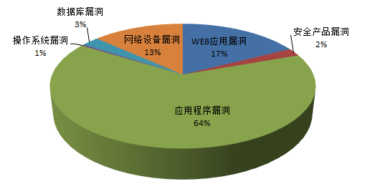
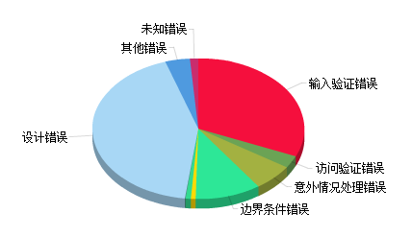
第四章 信息安全策略管理
1、安全策略的内涵
根据国家信息安全漏洞共享平台的统计数据显示，以2018年01月22日-2018年01月28日的数据为例，信息系统的漏洞原因众多、分布地点各异。

Slide 4
第四章 信息安全策略管理
1、安全策略的内涵
随着全球信息化程度越来越高，信息系统所受面临威胁也越来越多，越来越复杂化。鉴于安全管理工作的难度和复杂性，在制定安全措施时必须考虑一套科学、系统的安全策略和执行程序。

Slide 5
第四章 信息安全策略管理
1、安全策略的内涵
1.1 安全策略
信息安全策略从本质上来说是描述组织具有哪些重要信息资产，并说明这些信息资产如何被保护的一个计划。
安全策略是进一步制定控制规则和安全程序的必要基
础。

Slide 6
第四章 信息安全策略管理
1、安全策略的内涵
1.1 安全策略
安全策略本质上是非形式化的,也可以是高度数学化的。
制定信息安全策略的目的：
如何使用组织中的信息系统资源；
如何处理敏感信息；
如何采用安全技术产品。

Slide 7
第四章 信息安全策略管理
1、安全策略的内涵
1.1 安全策略
安全策略涉及的问题：
  敏感信息如何被处理？
  如何正确地维护用户身份与口令，以及其他账
  号信息？
  如何对潜在的安全事件和入侵企图进行响应？
  如何以安全的方式实现内部网及互联网的连接?
  怎样正确使用电子邮件系统？

Slide 8
第四章 信息安全策略管理
1、安全策略的内涵
1.1 安全策略
安全策略
保密性策略
可用性策略
完整性策略

Slide 9
第四章 信息安全策略管理
1、安全策略的内涵
1.1 安全策略
安全策略的层次
信息安全方针
具体的信息安全策略

Slide 10
第四章 信息安全策略管理
1、安全策略的内涵
1.1 安全策略
信息安全方针
信息安全方针就是组织的信息安全委员会或管理机构制定的一个高层文件，是用于指导组织如何对资产，包括敏感性信息进行管理、保护和分配的规则和指示。

Slide 11
第四章 信息安全策略管理
1、安全策略的内涵
1.1 安全策略
信息安全方针
  信息安全的定义，总体目标和范围，安全对信息共享
  的重要性；
  管理层意图、支持目标和信息安全原则的阐述；
  信息安全控制的简要说明，以及依从法律法规要求对
  组织的重要性；
  信息安全管理的一般和具体责任定义，包括报告安全
  事故等。

Slide 12
第四章 信息安全策略管理
1、安全策略的内涵
1.1 安全策略
具体的信息安全策略
策略名称 | 内容说明
网络设备安全 | 定义组织信息系统环境中网络设备的最小安全需求，包括各类交换机和路由器等。
服务器安全 | 定义组织信息系统环境中服务器的最小安全需求，包括各类应用系统服务器、数据库服务器和事务处理服务器。
信息分类 | 对信息资产要有详细的记录与分类，并作适当的价值与重要性评估，以便采用相对的安全措施来保护其机密性、完整性和可用性。
信息保密 | 定义组织中的哪些敏感信息必须进行加密保护，并采用什么样的加密算法。
用户账户与口令 | 定义用户账号及口令的规范，及采用、保护和改变口令的标准。

Slide 13
第四章 信息安全策略管理
策略名称 | 内容说明
远程访问 | 定义外部用户通过网络连接访问组织内部信息资源的规则和要求。
反病毒 | 定义组织中预防病毒与检测病毒的技术与管理措施。
防火墙及入侵检测 | 定义组织中预防与检测外部非法入侵所采用的技术与管理措施。
安全事件调查与响应 | 对于组织中发生的任何安全事件，组织人员都要及时报告给相关信息安全部门与人员，安全事件要得到及时的调查与处置。
灾难恢复与业务持续性计划 | 定义灾难发生时，应对灾难的措施与程序，相关人员的职责和联系办法等。
风险评估 | 为信息安全人员识别、评估和控制风险提供授权和定义需求。
信息系统审计 | 为信息安全人员实施风险评估和审计活动，提供授权和定义需求，以保证信息与资源的完整性，与法律规范的符合性，并监测系统和用户行为。

Slide 14
第四章 信息安全策略管理
安全策略举例
某科技公司为了健全信息安全管理制度，有效控制信息系统的安全风险，制订了相应安全策略。
首先制订了安全方针，具体包含满足基本安全需求原则，即按照资产的重要程度，分等级保护；全员参与原则，即提高工作人员信息安全意识；管理与技术并重原则，即同时制定规章制度，采用安全技术等手段提高信息系统安全性；持续改进原则，即及时维护和改进现有安全策略。
依据此方针，公司制订了具体的安全策略，主要分为10大类70项，部分具体安全策略如下所示。
安全管理制度策略，具体包括制定安全管理制度等；
安全管理机构策略，具体包含成立信息安全委员会和专项职能部门等；
人员安全策略，具体包含规范人员录用过程和离职过程，加强人员安全培训等；

Slide 15
第四章 信息安全策略管理
安全策略举例
系统建设策略，具体包含安全产品的采购、业务系统的测试等；
系统运维策略，具体包含资产专人负责、资产分级保护、移动媒介安全保护、密钥过程管理、应急预案制定等；
物理安全策略，具体包含机房安全管理制度、警报系统等；
主机安全策略，具体包含划分管理员角色和其他各角色权限、主机日志定期审计等；
网络安全策略，具体包含建立网络安全管理制度、定期进行漏洞扫描、安装防火墙等；
应用安全策略，具体包含制定访问控制策略、应用日志审计等；
数据安全和备份恢复策略，具体包含进行数据加密传输、定期对业务数据备份等。

Slide 16
第四章 信息安全策略管理
1、安全策略的内涵
1.2 安全程序
安全程序是保障信息安全策略有效实施的、具体化的、过程性的措施，是信息安全策略从抽象到具体，从宏观管理层落实到具体执行层的重要一环。

Slide 17
第四章 信息安全策略管理
1、安全策略的内涵
1.2 安全程序
程序是为进行某项活动所规定的途径或方法。
信息安全管理程序包括：
实施控制目标与控制方式的安全控制程序；
为覆盖信息安全管理体系的管理与运作的程序。

Slide 18
第四章 信息安全策略管理
1、安全策略的内涵
1.2 安全程序
程序文件的内容包括：
活动的目的与范围（Why）
做什么（What）
谁来做（Who）
何时（When）
何地（Where）
如何做（How）

Slide 19
第四章 信息安全策略管理
1、安全策略的内涵
1.2 安全程序
程序文件应遵循的原则：
一般不涉及纯技术性的细节
针对影响信息安全的各项活动目标的执行做出的规定
应当简练、明确和易懂
应当采用统一的结构与格式编排

Slide 20
第四章 信息安全策略管理
2、安全策略的制定
2.1 安全策略制定过程
理解组织业务特征
充分了解组织业务特征是设计信息安全策略的前提；
对组织业务的了解包括对其业务内容、性质、目标
及其价值进行分析。

Slide 21
第四章 信息安全策略管理
2、安全策略的制定
得到管理层的明确支持与承诺
使制定的信息安全策略与组织的业务目标一致；
使制定的安全方针、政策和控制措施可以在组
织的上上下下得到有效的贯彻；
可以得到有效的资源保证。

Slide 22
第四章 信息安全策略管理
2、安全策略的制定
组建安全策略制定小组
  高级管理人员；
  信息安全管理员；
  信息安全技术人员；
  负责安全策略执行的管理人员；
  用户部门人员。

Slide 23
第四章 信息安全策略管理
2、安全策略的制定
确定信息安全整体目标
通过防止和最小化安全事故的影响，保证业务持续
性，使业务损失最小化，并为业务目标的实现提供保障。

Slide 24
第四章 信息安全策略管理
2、安全策略的制定
确定安全策略范围
组织需要根据自己的实际情况确定信息安全策略要涉及的范围，可以在整个组织范围内、或者在个别部门或领域制定信息安全策略 。

Slide 25
第四章 信息安全策略管理
2、安全策略的制定
风险评估与选择安全控制
风险评估的结果是选择适合组织的控制目标与控制方式的基础，组织选择出了适合自己安全需求的控制目标与控制方式后，安全策略的制定才有了最直接的依据。

Slide 26
第四章 信息安全策略管理
2、安全策略的制定
起草拟定安全策略
安全策略要尽可能地涵盖所有的风险和控制，没有涉及的内容要说明原因，并阐述如何根据具体的风险和控制来决定制订什么样的安全策略。

Slide 27
第四章 信息安全策略管理
2、安全策略的制定
评估安全策略
  安全策略是否符合法津、法规、技术标准及合同的要求?
  管理层是否已批准了安全策略，并明确承诺支持政策的实施?
  安全策略是否损害组织、组织人员及第三方的利益?
  安全策略是否实用、可操作并可以在组织中全面实施?
  安全策略是否满足组织在各个方面的安全要求?
  安全策略是否已传达给组织中的人员与相关利益方，并得到了
  他们的同意？

Slide 28
第四章 信息安全策略管理
2、安全策略的制定
  某高校为了提升校园网运行效率，构建了高校信息系统，方便在校师生使用。然而开放的环境带来诸多安全隐患，为此学校欲制定相关的安全策略。
  首先，校信息科分析学校网络拓扑以及主要业务系统，可知学校本部的主干网络通过网络运营商DDN 专线与外网相连，在其中运行有学校网站服务器系统，各部门的网站服务系统，教务管理系统，招生就业系统，OA 办公自动化系统等及内部服务器系统。而学校本部的网络系统和分校的子网络系统的通过 Internet 公网来完成连接通信。由于与公网相连接，因此会有诸如拒绝服务攻击、恶意病毒感染等问题。
  在征求校内相关领导的批准后，信息科建立安全策略制定小组，小组成员中包括信息安全人员、网络配置管理人员、系统开发人员、行政管理人员等多方位人才。经过反复沟通讨论，确定安全的整体目标为构建一个安全的网络信息环境，抵御各种潜在的风险，保障整个系统安全可靠的运转。安全策略范围为整个高校信息系统，包括数据中心以及各个业务系统。
  经过对于各个信息系统的日志审计、漏洞扫描，以及对部分管理人员、教职员工的调研之后，小组评估并分析主要的安全需求为保护服务器安全、学校总部和分部的内部网络安全、网络用户身份认证、数据传输安全等。

Slide 29
第四章 信息安全策略管理
2、安全策略的制定
  为了达成上述安全需求，小组制订了安全策略初稿。例如，为了保证服务器安全，制订了校园网物理安全策略，其中包括学校服务器机房环境保护措施、出入管理制度的制定、安全责任制度、灾难备份与恢复方案等；为了保证学校总部和分部的内部网络安全，制订了内外访问控制策略，其中包括在学校本部和分部之间，内外网之间安装网闸，保证相互通信的安全，禁止非法访问等；为了实现网络用户身份识别与认定和数据传输安全，制订了认证安全策略，其中包括建立统一身份认证系统，并制定密码复杂规则，信息传输认证加密等。
  接着小组内部成员对于安全策略进行评审，评审其是否满足安全需求，是否法律法规、技术标准；接着将修改后的安全策略给主要业务系统相关部门，评审其是否实用、可操作，并且没有损害原有系统的功能；最终交给管理层批准，确定最终安全策略。

Slide 30
第四章 信息安全策略管理
2、安全策略的制定
实施安全策略
把安全方针与具体安全策略编制成组织信息安全策略手册，然后发布到组织中的每个组织人员与相关利益方。
  几乎所有层次的所有人员都会涉及到这些政策；
  组织中的主要资源将被这些政策所涵盖；
  将引入许多新的条款、程序和活动来执行安全策略。

Slide 31
第四章 信息安全策略管理
2、安全策略的制定
政策的持续改进
组织所处的内外环境在不断变化；
信息资产所面临的风险也是一个变数；
人的思想和观念也在不断的变化。

Slide 32
第四章 信息安全策略管理
2、安全策略的制定
2.2 安全策略制定原则
起点进入原则
长远安全预期原则
最小特权原则
公认原则
适度复杂与经济原则

Slide 33
第四章 信息安全策略管理
3、安全策略的管理过程
策略管理将管理和执行分离，管理者只需要按照策略的形式描述其目标和约束，制定出策略以约束系统行为，系统实体执行策略。

Slide 34
第四章 信息安全策略管理
3、安全策略的管理过程
安全策略统一描述
安全策略自动翻译
安全策略冲突检测与消解
安全策略发布与分发
安全策略状态监控

Slide 35
第四章 信息安全策略管理
4、安全策略的描述与翻译
安全策略的描述
面向对象的策略统一描述语言Ponder
Ponder策略描述语言是一种面向对象的说明性语言，它能够定义基于角色的访问控制安全策略和一般的分布式系统管理策略。
Ponder的一个典型特征是相关策略是组合的，角色的相互作用被定义为关系，同时Ponder采用域的表达方式来表示实体。
Ponder定义了四种基本策略类型：授权策略、委托策略、义务策略和抑制策略。基本策略可以复合，四种复合策略为组、角色、角色关系和管理结构。

Slide 36
第四章 信息安全策略管理
4、安全策略的描述与翻译
安全策略的描述
XACML策略描述语言
XACML是一个基于XML的说明性策略语言，主要用于分布式系统访问控制管理，它提供访问控制策略和访问控制请求响应格式的规范。
XACML语言包括规则、策略和策略集三个部分，规则由条件和作用组合而成，策略由规则组合算法生成，策略集由策略组合算法生成，策略集可相互嵌套。
XACML具有良好的可扩展性，提供细粒度的访问控制，但其语言是冗余的，逻辑运算繁琐，效率较低。

Slide 37
第四章 信息安全策略管理
4、安全策略的描述与翻译
安全策略的描述
P3P/APPEL策略描述语言
P3P和APPEL由万维网联盟W3C提出，用于一个网站和用户之间秘密协商，包括网站用户参数选择的收集。
通过使用P3P，网站能够表达它们的秘密策略，这些策略能够被用户代理自动恢复并翻译。这些策略的编码形式是XML，用户能够依靠他的代理来读和评估网站策略，并且进一步选择加入或退出数据分享的决定。
APPEL能够补充P3P，它描述了P3P策略关于用户的秘密参数的收集，这些语言语法复杂，难以理解。

Slide 38
第四章 信息安全策略管理
4、安全策略的描述与翻译
安全策略的描述
EPAL策略描述语言
EPAL是IBM提出的基于XML与语言。与XACML不同的是，EPAL的目标只有机密性策略。与此同时，EPAL不是应用传统的RBAC策略，而是使用基于目的的访问控制，授权决策是由主体使用所需资源的目标直接决定的，目的元素需结构化。
EPAL的目标是写出管理信息系统中数据处理的企业机密策略，其目标局限性限制了它的推广。

Slide 39
第四章 信息安全策略管理
4、安全策略的描述与翻译
安全策略的描述
基于逻辑和策略统一描述语言
基于逻辑的策略统一描述采用形式化的表达方式，这种方式易于分析但并不直观，其根据所采用的逻辑类型分为三类：一阶逻辑、分层逻辑和道义逻辑。
一阶逻辑：角色定义语言（RDL），通过规则指明客户端可以获得角色的条件，缺点是无法明确判断规则类型。
分层逻辑：授权规范说明语言（ASL），使用分层逻辑指定访问控制策略，由于其授权决策与角色依附，并非动态的决策，因此缺少灵活性和可重用性。
道义逻辑：Rei，它研究应当、可以或许可、禁止等道义概念的逻辑性质，主要用于动态开放的计算环境下的安全和机密。Rei不支持多条策略组合，不方便大型应用系统的策略管理。

Slide 40
第四章 信息安全策略管理
4、安全策略的描述与翻译
安全策略的描述
其他策略统一描述方法
PDL是贝尔实验室提出的基于策略的管理语言之一，主要用于语言管理，它是声明性的，独立域的。PDL使用“事件-条件-动作”的形式来定义策略，在满足条件的前提下，事件的发生会出发动作的执行。
LaSCO的描述思想是通过图形化方法为对象制定限制条件，这些限制条件是与安全相关的。LaSCO以策略图的形式对策略进行描述。

Slide 41
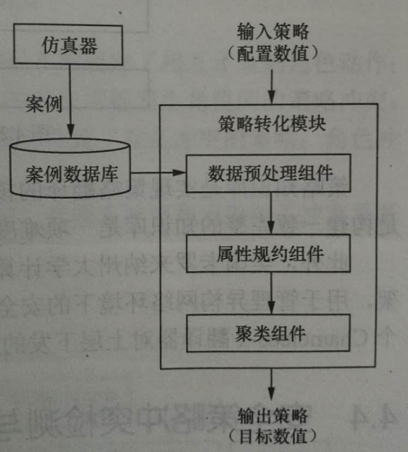
第四章 信息安全策略管理
4、安全策略的描述与翻译
安全策略的翻译
基于案例推理的策略翻译技术
利用案例数据库或系统行为的历史数据作为策略 转换的基础，讲述了基于案例推理的一般结构、案例数据库及数据处理方式。其关键是案例库具有丰富的数据。

Slide 42
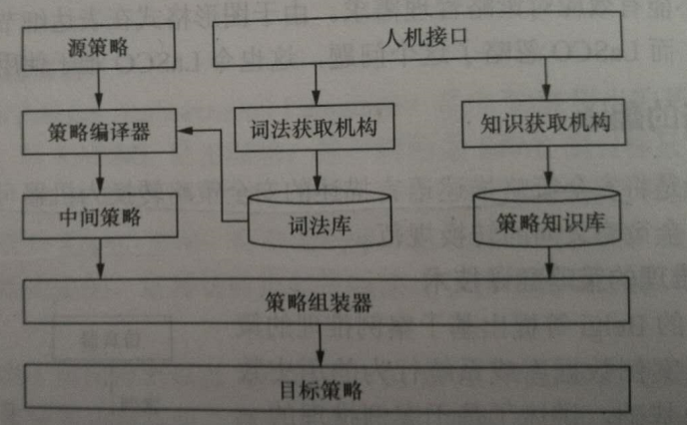
第四章 信息安全策略管理
4、安全策略的描述与翻译
安全策略的翻译
基于知识库的策略翻译技术
基于知识库的策略翻译主要由人机接口、词法获取机构、知识获取机构、词法库、策略知识库、策略编译器和策略组装器组成。策略知识库是实现策略翻译的核心，需要相应知识获取机构完成。

Slide 43
第四章 信息安全策略管理
5、安全策略冲突检测与消解
安全策略冲突的分类
英国皇家学院的研究者从管理策略的角度给出了策略冲突的定义，认为当策略的主体、目标和行为发生重叠，且满足某一特定条件时将发生策略冲突。具体分为如下三类：
模态冲突：肯定-否定冲突、义务-强制冲突
义务目标冲突：优先级冲突
授权目标冲突：职责冲突、主体重叠冲突、多管理冲突、自管理冲突

Slide 44
第四章 信息安全策略管理
5、安全策略冲突检测与消解
安全策略冲突检测
基于形式逻辑
利用逻辑的形式化表达能力，清晰地对策略语义进行描述，并通过逻辑推理检测策略之间存在的冲突。
基于描述语言
基于描述语言的策略冲突检测方法针对特定的策略描述语言，针对其语义和语法特征进行策略冲突检测。
基于本体推理
本体技术主要用来实现异构网络间的语义互操作。基于本体推理的策略冲突检测方法主要利用本体技术自身具备的良好描述能力和推理能力。

Slide 45
第四章 信息安全策略管理
5、安全策略冲突检测与消解
安全策略冲突检测
基于有向图
基于有向图的策略冲突检测算法将策略冲突检测问题转换为有向图的连通性问题，突出了冲突检测的实用化思路。
安全分类概念格
基于概念格的冲突检测方法将动态策略仓库组织为概念格，对策略进行分类，利用概念间的偏序关系进行冲突检测。

Slide 46
第四章 信息安全策略管理
5、安全策略冲突检测与消解
安全策略冲突消解
反向策略优先
保守的消解策略，显式地被拒绝执行的策略永远不能得到执行。
本地策略优先
通过对策略所包含的对象范畴的大小进行比较来设定策略优先级，所包含范畴越小的策略具有的优先级越高。
属主级别优先
该方法借助于策略的属主属性（描述该策略的制定者或编辑者）来设定策略优先级。

Slide 47
第四章 信息安全策略管理
5、安全策略冲突检测与消解
安全策略冲突消解
新加权策略优先
借助于策略的加载时间（根据具体使用情况加载相关策略）来设定策略优先级，策略的加载时间距离当前时间越近，其优先级越高。
指定优先级
通过为每条策略分配经过严格规范的优先级别来设定策略优先级。
距离最近优先
通过对策略所包含对象的继承层次结构分析来设定优先级，策略与被管理对象越近，其优先级越高。

Slide 48
第四章 信息安全策略管理
小结
安全策略的内涵;
安全策略制定过程；
安全策略实施相关技术；

Slide 49
第四章 信息安全策略管理
习题
什么是信息安全策略？信息安全策略分为哪两个层次？分别是什么含义？
信息安全策略的制定过程是怎样的？
信息安全策略管理有哪些相关技术？这些技术的功能和作用分别是什么？

Slide 50
Thank You !

